Slide 1
CHỦ ĐỀ 6
THAM GIA XÂY DỰNG VÀ PHÁT TRIỂN CỘNG ĐỒNG

Slide 2
Tham gia xây dựng và phát triển cộng đồng là quyền lợi, trách nhiệm của mỗi cá nhân và là cơ hội để mỗi chúng ta phát triển bản thân.

Slide 3
NHIỆM VỤ 1
Tìm hiểu các nền văn hoá khác nhau trong cộng đồng và truyền thống đoàn kết, hoà bình hữu nghị giữa các dân tộc

Slide 4
Việt Nam là một quốc gia có 54 dân tộc anh em. Trong đó, mỗi dân tộc lại có một sắc màu văn hoá khác nhau. Điều đó đã làm nên sự đa dạng, phong phú của nền văn hoá cộng đồng các dân tộc Việt Nam. Và cũng chính điều này làm nên sức hấp dẫn của chúng ta với bạn bè quốc tế.

Slide 5
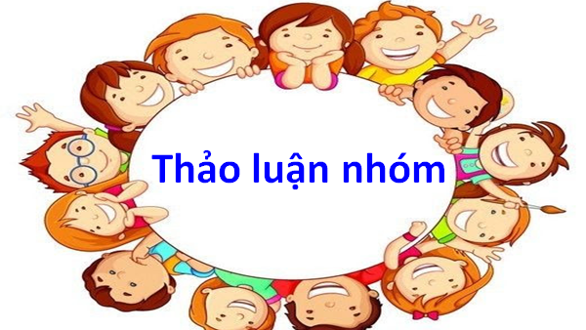
Hoạt động 1: Chia sẻ hiểu biết của em về cộng đồng với các nền văn hoá khác nhau.
+ Lượt 1, nhóm 1 sẽ cử một thành viên làm phóng viên, thực hiện phỏng vấn các HS trong 3 nhóm còn lại.
+ Lượt 2, nhóm 2 sẽ cử một thành viên làm phóng viên, thực hiện phỏng vấn các HS trong 3 nhóm còn lại. Lần lượt như vậy, cả 4 nhóm thông qua 4 lượt chơi làm phóng viên phỏng vấn một số HS trong lớp.
Nhóm 1,2
Những HS muốn chia sẻ hiểu biết về các dân tộc Việt Nam
Nhóm 3,4
Những HS muốn chia sẻ hiểu biết về các dân tộc trên thế giới.

Slide 6
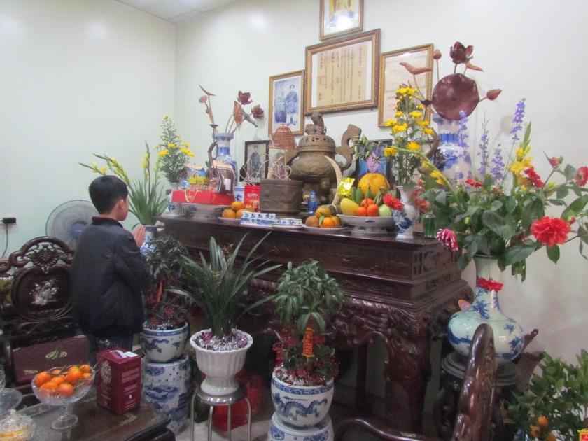
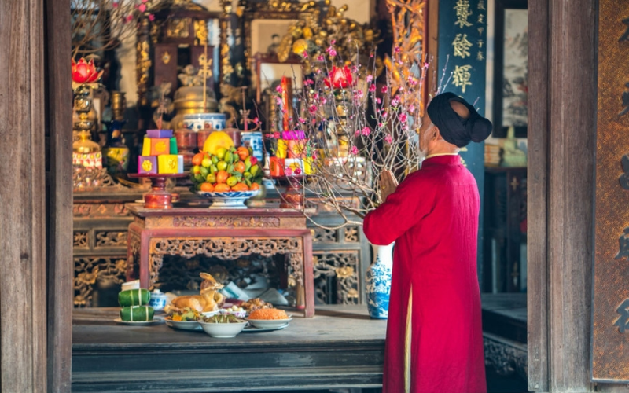
Đặc trưng văn hóa Việt Nam
Tôn kính tổ tiên
Tôn trọng các giá trị cộng đồng và gia đình

Slide 7
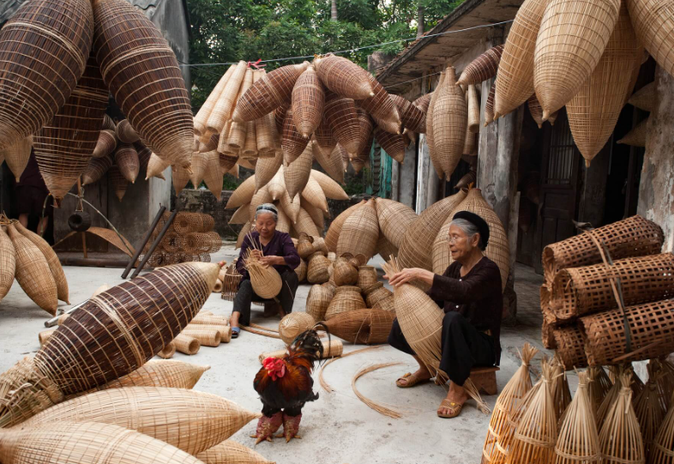
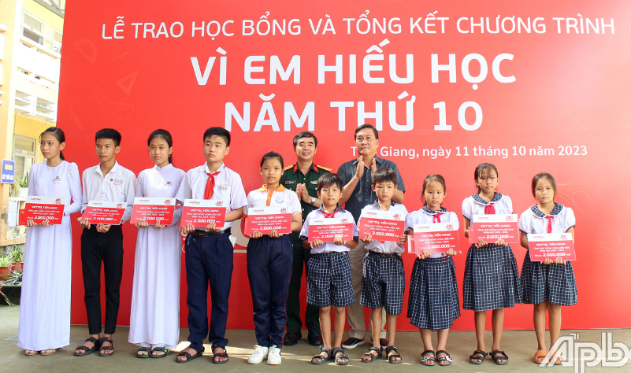
Đặc trưng văn hóa Việt Nam
Phát triển thủ công mỹ nghệ
Lao động cần cù và hiếu học.

Slide 8
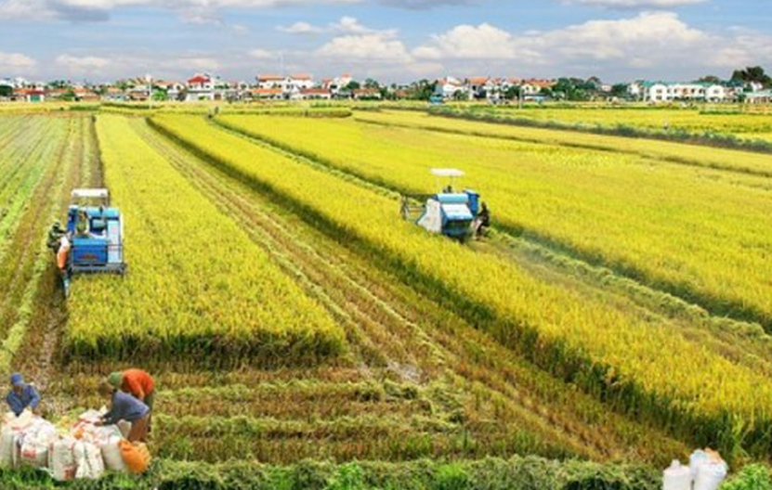
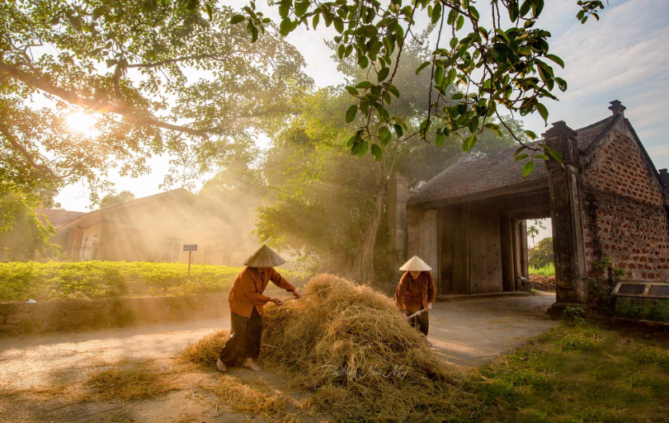
Đặc trưng văn hóa Việt Nam
Nền văn hóa hình thành từ kinh tế nông nghiệp
Văn hóa làng xã và gắn kết

Slide 9
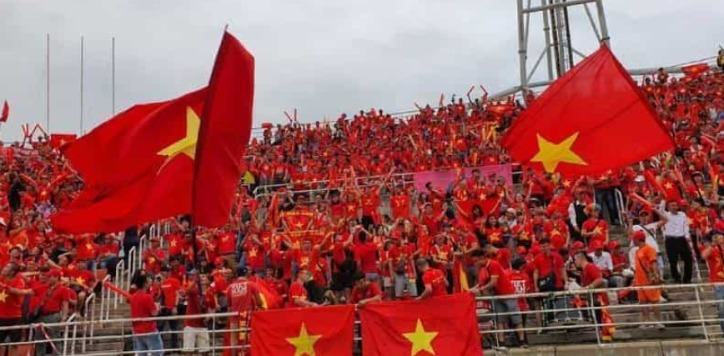
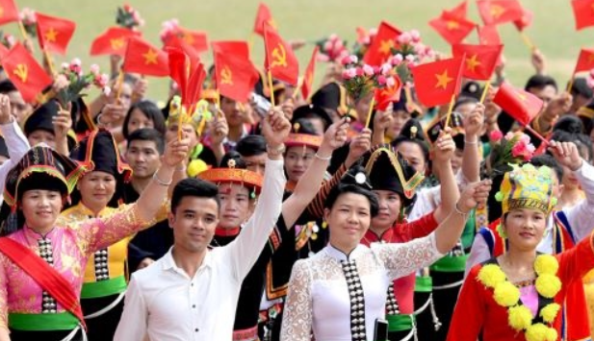
Đặc trưng văn hóa Việt Nam
Lòng yêu nước sâu sắc và ý thức quốc gia
Đa dân tộc, đa văn hóa bản sắc

Slide 10
Ý nghĩa của sự đa dạng văn hoá trong cộng đồng
Sự đa dạng văn hoá giúp mở rộng kiến thức và hiểu biết của cộng đồng về thế giới xung quanh
Tạo điều kiện cho sự hòa nhập, giao lưu, học hỏi và tôn trọng lẫn nhau.
Là nguồn cảm hứng cho sự sáng tạo và phát triển của xã hội.
Đa dạng văn hóa dân tộc không chỉ mang lại sự đa màu sắc cho xã hội, mà còn tạo điều kiện cho các dân tộc, đất nước tương tác, học hỏi và làm việc cùng nhau.

Slide 11
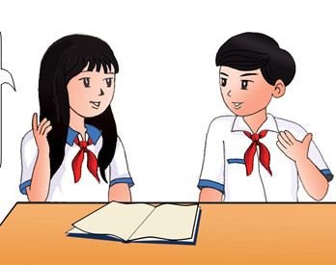
+ Lượt 1, nhóm 1 sẽ cử một thành viên làm phóng viên, thực hiện phỏng vấn các HS trong 3 nhóm còn lại.
+ Lượt 2, nhóm 2 sẽ cử một thành viên làm phóng viên, thực hiện phỏng vấn các HS trong 3 nhóm còn lại. Lần lượt như vậy, cả 4 nhóm thông qua 4 lượt chơi làm phóng viên phỏng vấn một số HS trong lớp.
Hoạt động 2
Thảo luận
nhóm đôi
Kể về những hoạt động thể hiện tinh thần đoàn kết, hoà bình hữu nghị giữa các dân tộc mà mình biết theo gợi ý của mục 2, nhiệm vụ 1, trang 51 SGK.
Kể về những hoạt động thể hiện tinh thần đoàn kết, hoà bình hữu nghị giữa các dân tộc mà em biết. Chia sẻ cảm nghĩ của em khi sống giữa các nền văn hoá đa dạng và truyền thống đoàn kết, hoà bình hữu nghị giữa các dân tộc.

Slide 12
Cuộc thi tìm hiểu văn hóa các quốc gia – Culture Varsity 2023

Slide 13
Cuộc thi trực tuyến “Tìm hiểu Văn hoá Việt Nam”

Slide 14
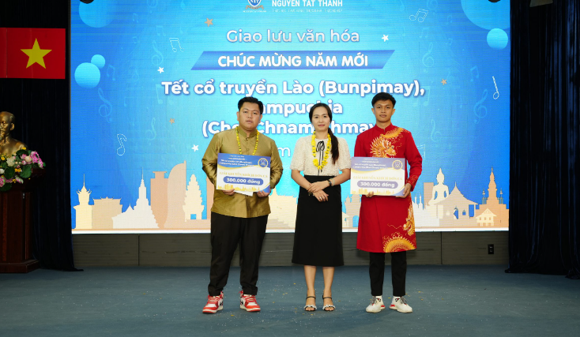
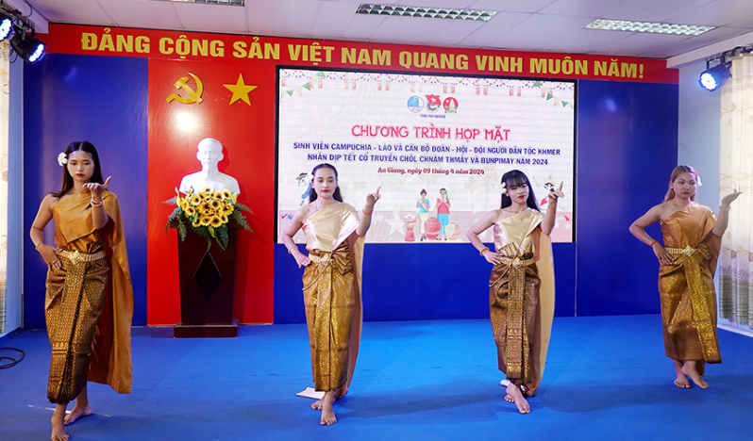
Hội thi văn nghệ và giao lưu văn hóa chào mừng Tết cổ truyền Chol Chnam Thmay và Bunpimay năm 2024.

Slide 15
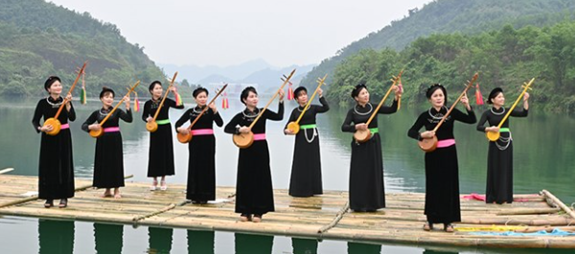
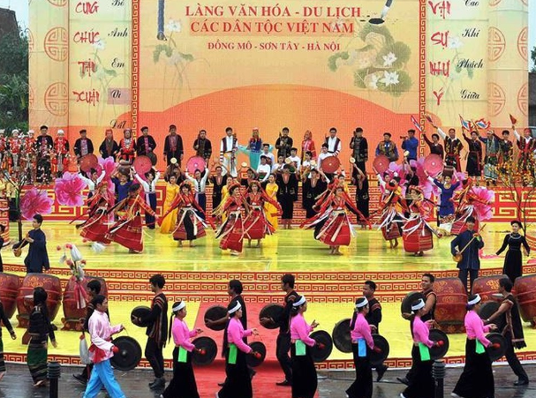
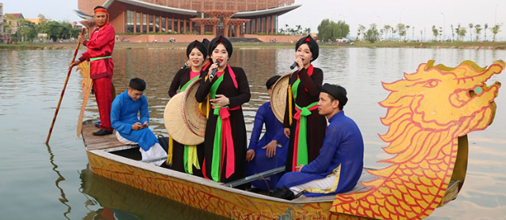
Giới thiệu các làn điệu truyền thống
Giao lưu văn hoá các dân tộc

Slide 16
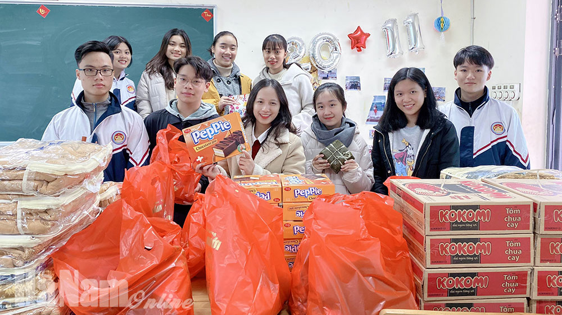
Thiện nguyện giúp đỡ cộng đồng

Slide 17
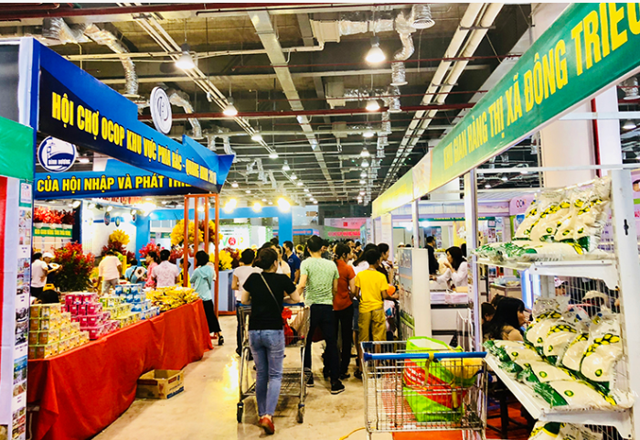
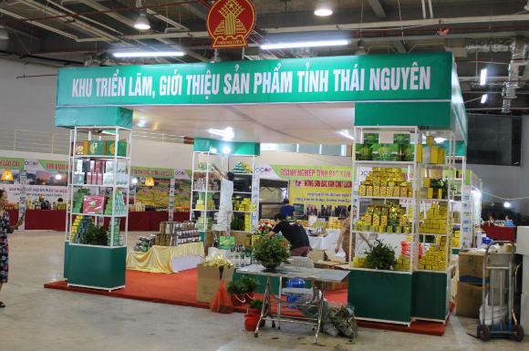
- Hội chợ văn hóa
- Triển lãm truyền thống

Slide 18
NHIỆM VỤ 2
Xác định những biểu hiện của sự hứng thú và ham hiểu biết khi khám phá các nền văn hoá khác nhau

Slide 19
Hoạt động 1
Thảo luận về những biểu hiện của sự hứng thú và ham hiểu biết khi khám phá các nền văn hoá khác nhau.
Dựa vào gợi ý SGK kết hợp với trải nghiệm của bản thân, hãy thảo luận và trình bày những biểu hiện của sự hứng thú và ham hiểu biết khi khám phá các nền văn hoá khác nhau.

Slide 20
Những biểu hiện của sự hứng thú và ham hiểu biết khi khám phá các nền văn hoá khác nhau
Thích tìm kiếm, khám phá những nét đặc trưng của các nền văn hoá khác nhau.
Kể được nhiều thông tin về sự hình thành và phát triển của các nền văn hoá khác nhau.
Thể hiện cảm xúc tích cực và trạng thái tâm lí hào hứng trong quá trình thực hiện.

Slide 21
Những biểu hiện của sự hứng thú và ham hiểu biết khi khám phá các nền văn hoá khác nhau
Xem phim, nghe nhạc, và tham gia các sự kiện văn hóa từ các nền văn hoá khác.
Tham gia các khóa học, tour du lịch, và trải nghiệm văn hóa tại các điểm đến đa dạng (khi có điều kiện)
Giao lưu với người dân địa phương, học hỏi từ họ về lối sống, tập tục, và quan điểm văn hóa.

Slide 22
Những biểu hiện của sự hứng thú và ham hiểu biết khi khám phá các nền văn hoá khác nhau
Tích cực tham gia các hoạt động xã hội, tình nguyện, và trao đổi văn hóa để tạo cầu nối giữa các nền văn hoá
Tăng cường sự hiểu biết và tôn trọng đối với sự đa dạng văn hoá.

Slide 23
Hoạt động 2
Giới thiệu về nền văn hoá của một dân tộc mà em biết. Chia sẻ cảm nhận của em khi khám phá các nền văn hoá khác nhau.
Cuộc thi
“Giới thiệu nền văn hoá dân tộc tôi yêu”.

Slide 24
Nội dung: Lựa chọn, tìm hiểu về một nền văn hóa trên thế giới mà em yêu thích
Xây dựng báo cáo theo hình thức phù hợp: Ví dụ như tìm hiểu về lễ hội truyền thống cần có tranh ảnh minh hoạ; tìm hiểu phong tục, tập quán nên sử dụng hình thức thuyết trình; các làn điệu dân ca nên chọn hình thức biểu diễn văn nghệ; trang phục truyền thống nên chọn hình thức trình diễn thời trang...

Slide 25
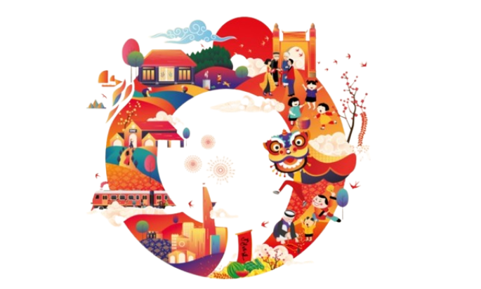
Hội thi
GIỚI THIỆU NỀN VĂN HÓA TÔI YÊU

Slide 26
Tiêu chí đánh giá
(1) Bài giới thiệu đảm bảo đủ các yếu tố tạo nên một nền văn hoá dân tộc: Tên dân tộc, trang phục, văn hoá ẩm thực, phong tục tập quán, ngôn ngữ (phần này tổng là 4 điểm);
(2) Biết phối hợp giữa ngôn ngữ và phi ngôn ngữ khi trình bày (phần này tổng là 3 điểm);
(3) Bản thân thí sinh cũng phải là tấm gương về việc có ý thức tôn trọng và giữ gìn nền văn hoá dân tộc (phần này tổng là 3 điểm).

Slide 27
Theo thống kê, trên thế giới có 204 nước với khoảng 2.000 dân tộc khác nhau. Việt Nam cũng là một quốc gia đa dân tộc với 54 dân tộc anh em. Mỗi dân tộc sẽ có những nét văn hoá độc đáo làm nên một nền văn hoá đa dạng và phong phú. Mỗi cá nhân biết nuôi dưỡng, duy trì sự hứng thú và ham hiểu biết khi khám phá các nền văn hoá khác nhau sẽ làm giàu cho vốn sống của mình và học hỏi được nhiều điều hay, lẽ phải để cuộc sống ngày càng nhiều ý nghĩa.

